Slide 2
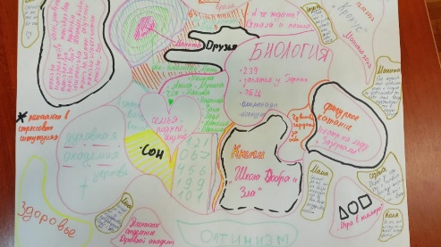
Методика «Материк»
Устинова Светлана Эриковна, учитель географии ГБОУ школы №197

Slide 3
Информационная карта методики
1.Название методики |  | «Материк»
2. Автор методики (либо ссылка на ресурс) |  | Гутник И.Ю.
3. Методику адаптировал и описал |  | Дмитриева Ю.И. Устинова С.Э.
4.Целевая аудитория:
Субъект | Учитель
Объект | Ученик, Учитель, Родитель, Педагогический коллектив
Возраст объекта | От 12 лет
Количество | От одного человека до целого класса
5. Какую проблему позволяет решить? | Личностное самоопределение ученика
6.Этико—нормативные требования к проведению и использованию результатов методики | Конфиденциальность

Slide 4
Информационная карта методики
7. Цель применения методики | Развитие навыков рефлексии, осознание собственных жизненных ресурсов
11.Обработка и интерпретация результатов | Возможен только содержательный анализ Во время анализа выполненного задания важно обращать внимание на следующие показатели: Наличие творческого, заинтересованного подхода к выполнению задания Наличие значимых взрослых Наличие интересов и хобби, относящихся к будущему выбору профильного класса На какие ценности и смыслы ориентируется ученик, создавая материк?

Slide 5
Пример применения методики
«Материк»

Slide 6
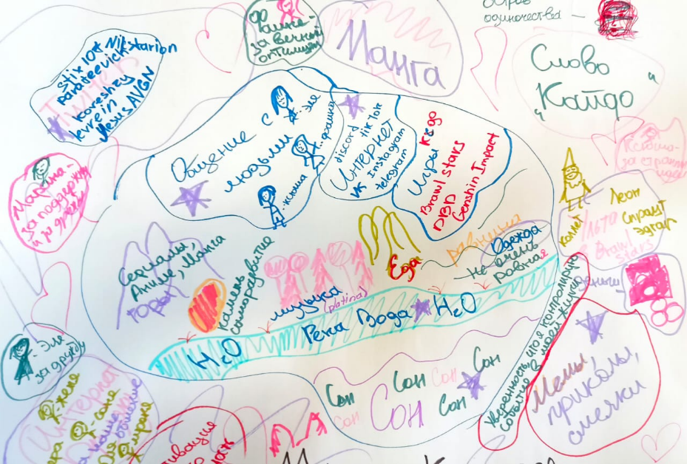
Пример применения методики
«Материк»

Slide 7
Острова благодарности
Слова благодарности ученица писала родителям, друзьям, Маниже
Слова благодарности ученица писала друзьям и одноклассникам

Slide 8
Спасибо за внимание!

